Slide 1
《计算机系统综合设计》
2022年第二学期
武汉大学计算机学院 蔡朝晖

Slide 2
目录
实验目的&实验内容&考核方式
设计方法
Verilog语言
ModelSim使用及示例分析
SWORD开发版介绍
ISE使用及示例分析

Slide 3
实验目的
融会贯通计算机组成与设计课程所教授的知识，通过对知识的综合应用，加深对CPU系统各模块的工作原理及相互联系的认识。
学习采用EDA（Electronic Design Automation）技术设计RISC_V单周期CPU/流水线CPU的技术与方法。
培养科学研究的独立工作能力，取得CPU设计与仿真的实践和经验。
了解SOC系统，并在FPGA开发板上实现简单的SOC系统。

Slide 4
参考示例说明
单周期CPU，支持7条指令
add/sub/and/or
lw,sw
beq

Slide 5
实验内容一——单周期CPU
对示例单周期CPU进行指令扩展，至少支持以下指令（红色和蓝色为增加的指令）
add/sub/and/or
lw/sw
beq
jalr/jal
ori/xor/xori/andi/addi
sll/sra/srl/slt/sltu/srai/slti/sltiu/slli/srli/lui/auipc
lb/lh/lbu/lhu/sb/sh (数据在内存中以小端形式存储little endian)
bne/blt/bge/bltu/bgeu/

Slide 6
实验内容二——五级流水CPU
在单周期CPU基础上，至少支持以下指令（红色指令不要求实现）
add/sub/and/or
lw/sw
beq
jalr/jal
ori/xor/xori/andi/addi
sll/sra/srl/slt/sltu/srai/slti/sltiu/slli/srli/lui
lb/lh/lbu/lhu/sb/sh (数据在内存中以小端形式存储little endian)
bne/blt/bge/bltu/bgeu/
auipc

Slide 7
实验内容二——五级流水CPU
在单周期的基础上，实现流水线CPU并且实现处理数据冒险，控制冒险等该实验是分层次递进的，分为以下几个阶段：
流水线CPU(不考虑冒险)
流水线CPU(EXE级数据冒险1)
流水线CPU(EXE级数据冒险2)
流水线CPU(EXE级数据冒险3)
流水线CPU(JALR,JAL控制冒险)
流水线CPU(BEQ指令控制冒险)
流水线CPU(BEQ指令引入的ID级数据冒险)

Slide 8
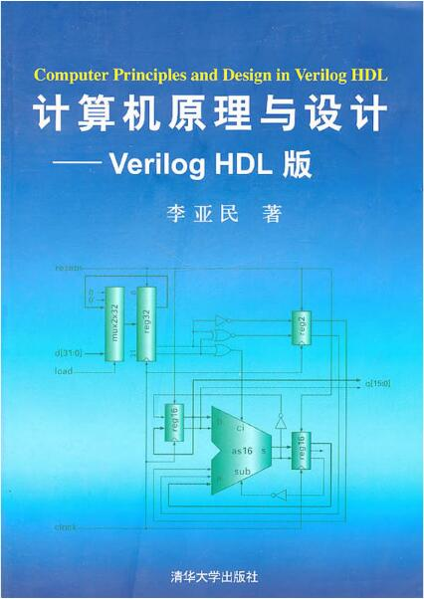
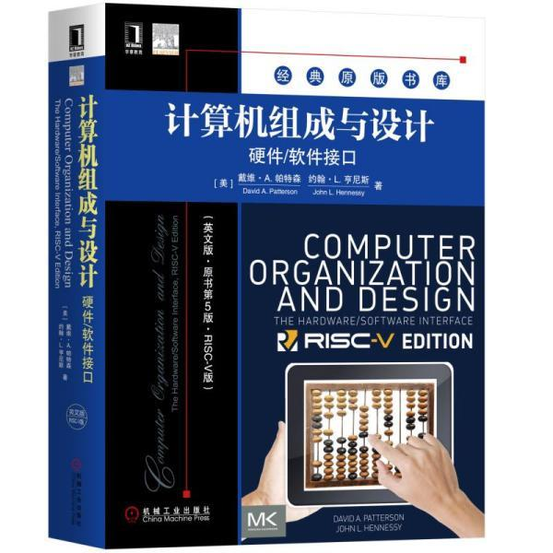
实验参考书

Slide 9
示例代码说明
PC:程序计数器
NPC:生成PC
alu.v:运算器
RF.v:寄存器
EXT.v:立即数生成部件
ctrl.v:控制器
ctrl_encode_def.v:操作码宏定义文件
im.v:指令存储器
dm.v:数据存储器
SCPU:不包含存储器的通路

Slide 10
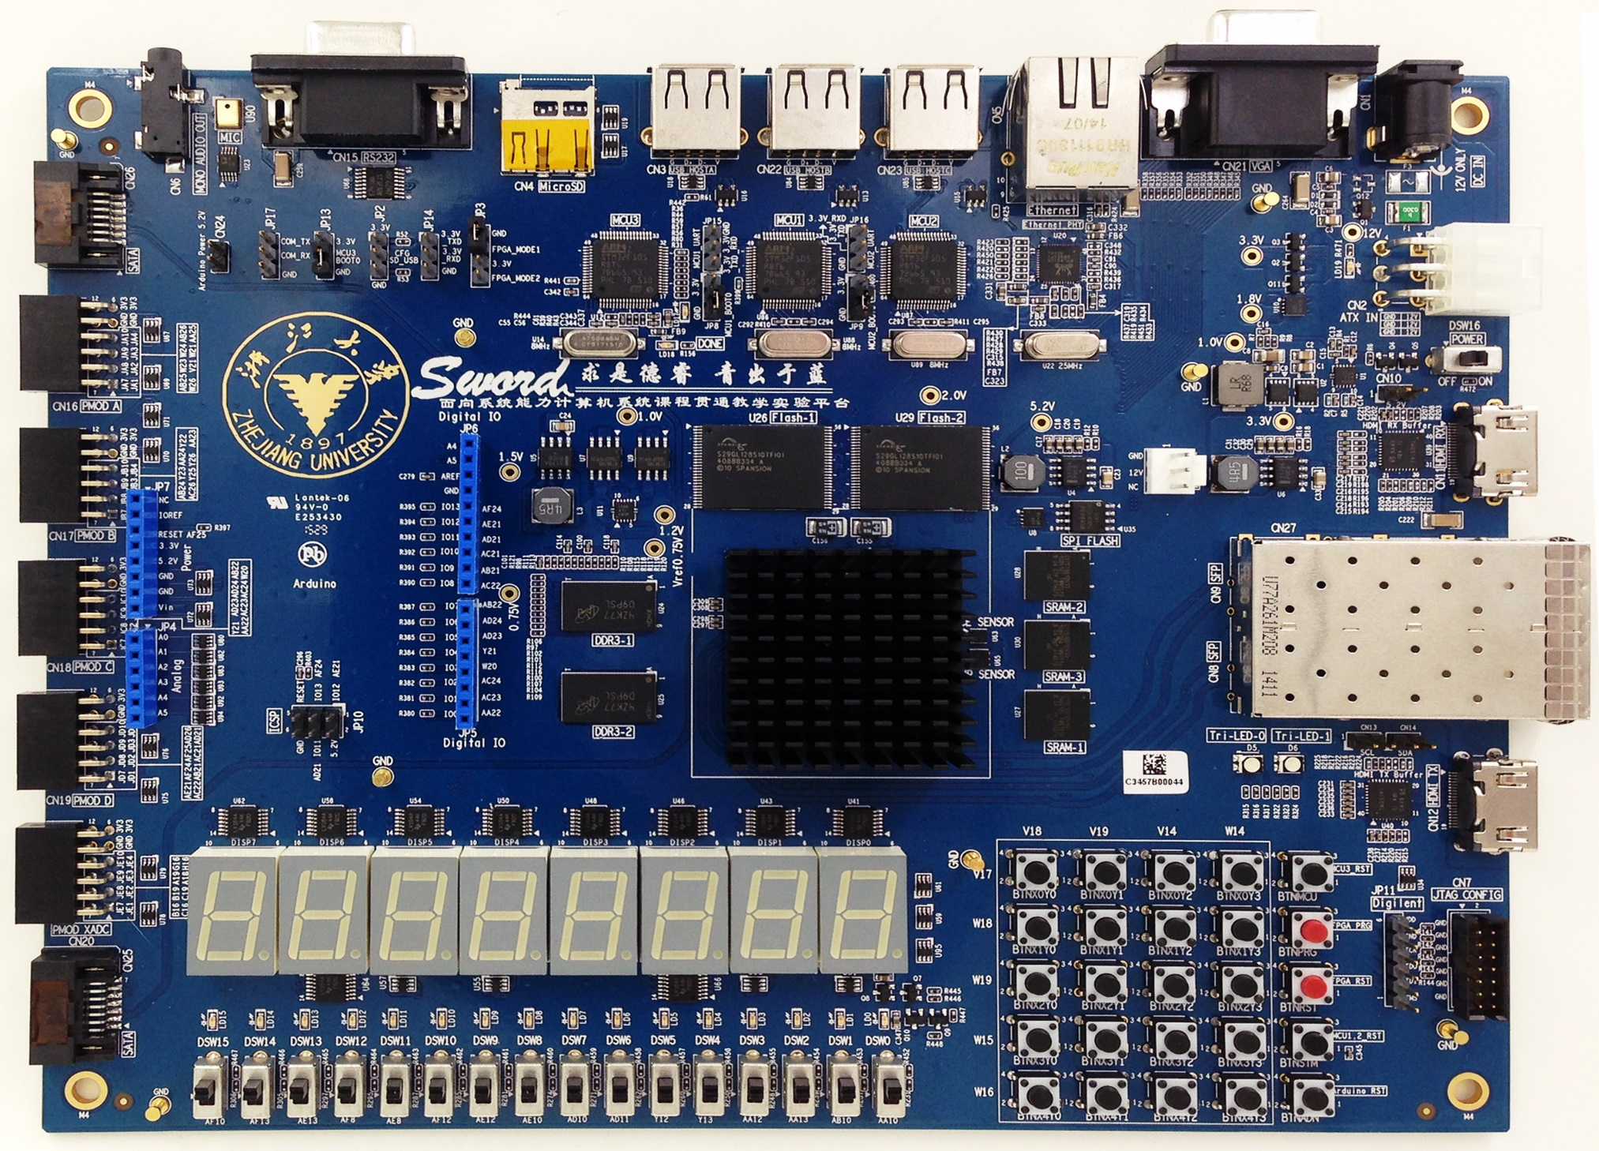
Sword实验板

Slide 11
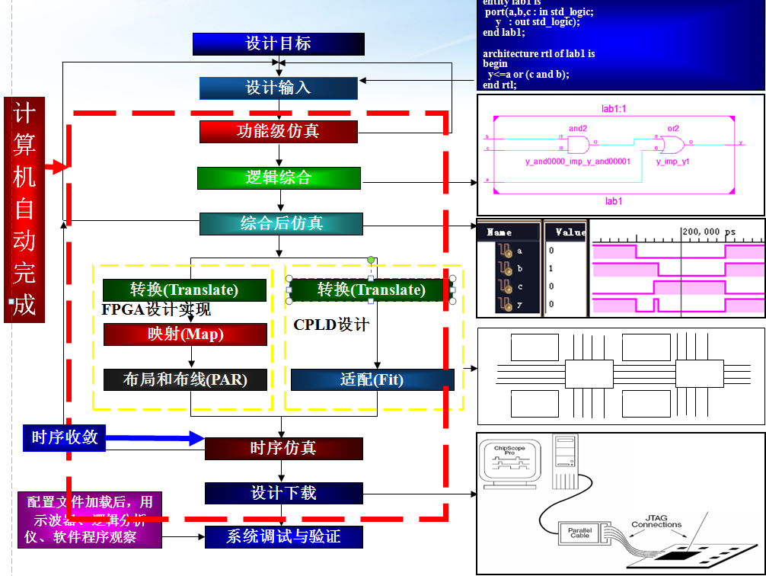
FPGA开发工具
编程语言
Verilog或VHDL硬件逻辑描述语言
开发工具
ISE 2018.4
开发板卡
SWORD
芯片型号
XC7A100TCSG324-1

